Slide 1


Стажировка тестировщиков
Спринт 1
Первые самостоятельные задачи

Slide 2

Вводная информация по стажировке.
Решение организационных вопросов.
Начало работы с продуктом.
Руководитель стажировки - Александр Павлов
Наставники - Юлия Сазонова - Роман Богданов
- Андрей Баронин - Ольга Овечкина
- Иван Макаров - Денис Скворцов
- Евгения Безлепкина - Анна Ковалева

Slide 3


Что внутри ?
“Воды” и около предметных разговоров
Объяснение текущих целей, уточнение задач, корректировка процессов.
Длинных лекция и больших теоретические объяснений
Много практики по всем рабочим активностям тестировщика
Тестирование используемого всеми и стабильного продукта
Внедрение в команду тестирования развивающегося коммерческого продукта.
Notes:
Переходим на опросник

Slide 4
В этом уроке
Цели стажировки
Формат проведения
Спринт 1. Планирование
Домашнее задание

Slide 5
Цели стажировки
Получение реального опыта тестирования приложения
Закрепление на практике изученной теории по видам и подходам к тестированию
Закрепление работы с инструментами тестирования

Slide 6
Список задействованного ПО
1.
TestIT - хранения тест-кейсов и чек-листов.
5.
LanguageTool, Lighthouse и др. - маленькие помощники.
2.
Slack, Telegram - коммуникация
6.
Jira и Confluence- багтрекер и База знаний.
3.
Xmind и coggle.it - построение mind map и декомпозиция.
7.
Postman - проверка запросов Swagger API.
4.
Nimbus ScreenShoter, Monosnap - создание скриншотов и запись видео.
8.
Fiddler, JMeter - изучение и генерация трафика.

Slide 7
Формат проведения.
1.
Kanban команды порядка 10-11 человек.
3.
В конце спринта Ретроспектива и Планирование.
2.
Спринт -1 неделя. Всего 8 спринтов до завершения проекта.
4.
Kanban доска в Jira.
5.
Тесты в TestIT.

Slide 8
Главные вопросы
Почему именно такой размер команд?
Почему Kanban?
Почему недельные спринты?
Какие еще отличия от классического Kanban?

Slide 9

Вводные данные
В компанию GeekQA обратилась команда TestIT с предложением начать тестирование их одноименный продукт. До этого момента команда GeekQA подобное ПО не тестировала. В команде есть новичок Макс. Он только что пришел в компанию и это его первый проект.
Цель спринта —
Знакомство с продуктом TestIT.

Slide 10
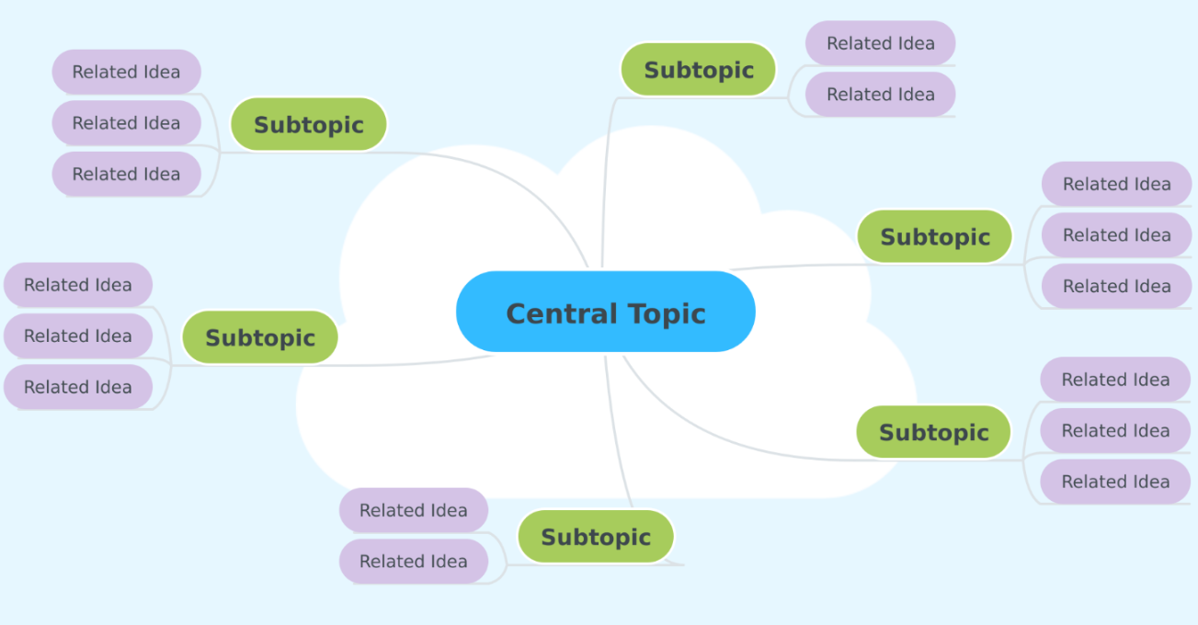
Что такое Mind map?
GeekBrains

Slide 11
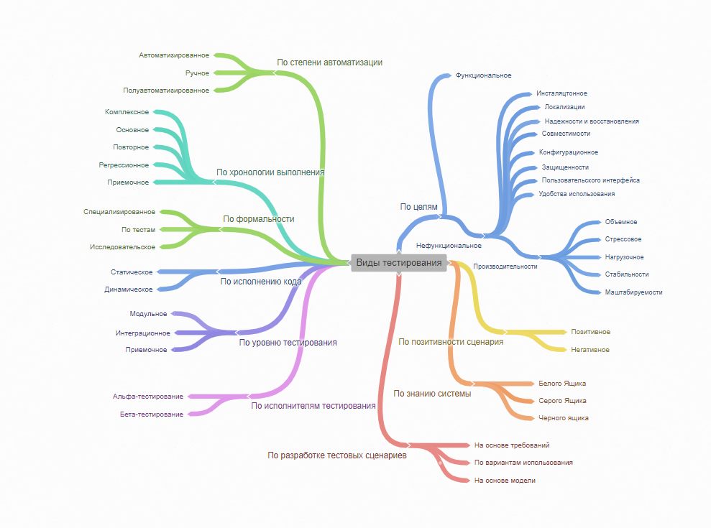
Карта продукта
Изучение документации и построение ментальной карты продукта

Slide 12






Метод желтого утенка 2.0
Спросить “друга”
Поискать ответ
Команда
Наставник
Преподаватель

Slide 13
На что обратить внимание в ДЗ 1?
1.
3.
Взгляд на карту должен давать понимание структуры продукта
Определитесь с уровнем абстракции
Модули надо располагать на своем уровне
4.
Постарайтесь выделить блок с функциями администрирования
2.

Slide 14
На что обратить внимание в работе?
1.
Персонализируйте вопросы
4.
Учитывать жизненный путь задачи
2.
Задавать один вопрос за раз
5.
Отделять главное от второстепенного
3.
Уточнять сразу, если может возникнуть недопонимание
6.
Информировать в личном сообщении с подтверждением

Slide 15
Немного рефлексии
Что было самым главным ?
2. Что показалось наиболее интересным?

Slide 16
Цели спринта
Пройти первичный опрос https://forms.gle/KxdkUwqniD5CbP2K8
Добавиться в рабочий Slack каналы группы https://join.slack.com/t/gb0310/shared_invite/zt-i0rowq35-3ZgzHJ28jvIzT8YledGeQA Q
Добавиться в Telegram канал https://tele.gg/joinchat/HH-3REJrT_4kTX0H3uhOFA
Провести декомпозицию продукта TestIT и составить его ментальную карту.
Не сайта, а именно программы
1 карту(1 шт) всего продукта целиком
сдавать файл формата “.xmind” (не архив)

